Slide 1

Capítulo 6
Comunicação Indireta
From Coulouris, Dollimore, Kindberg and Blair
Distributed Systems:
Concepts and Design
Edition 5, © Addison-Wesley 2012

Slide 2
Comunicação Indireta
Definida como comunicação entre duas entidades de um Sistema Distribuído por meio de um intermediário, sem acoplamento direto entre remetente e destinatário
Frequentemente usado em SDs em que são previstas alterações
  Ambientes móveis – cliente ou servidor se conectam e desconectam frequentemente
  Disseminação de eventos distribuídos
  Há uma maior sobrecarga no desempenho devido ao nível de indireção acrescentado e podem ser mais difíceis de gerenciar

Slide 3
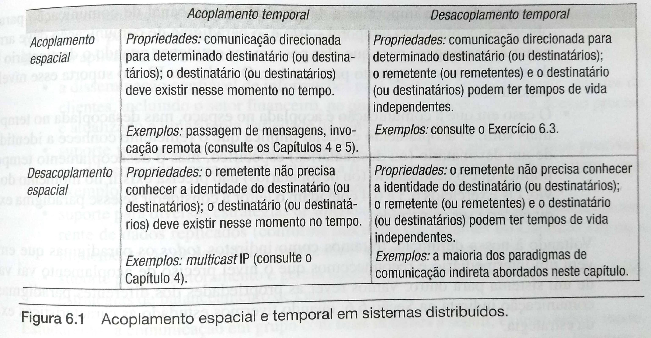
Acoplamento Temporal e Espacial em SDs
Instructor’s Guide for Coulouris, Dollimore, Kindberg and Blair, Distributed Systems: Concepts and Design Edn. 5
© Pearson Education 2012

Slide 4
Comunicação em Grupo
Enviar uma simples mensagem de um processo para cada processo membro de um grupo de processos.
Antes de continuar - revisão
  - Unicast/Multicast/Broadcast
  - Mensagem para: Um/Grupo/Todos
Útil para:
  - Tolerância a falhas baseado em serviços replicados.
  - Descoberta de servidores em redes espontâneas.
  - Melhor performance e replicação de dados.
  - Propagação de notificação de eventos.
Instructor’s Guide for Coulouris, Dollimore, Kindberg and Blair, Distributed Systems: Concepts and Design Edn. 5
© Pearson Education 2012

Slide 5
Comunicação em Grupo – IP multicast
Usa a estrutura do protocolo IP.
Permite a transmissão de um único pacote IP para um conjunto de computadores
  Um grupo multicast é um endereço IP classe D.
IP multicasting só está disponível para comunicação UDP.
Modelo de Falha: Não é confiável.

Slide 6
Comunicação em Grupo/Multicast - Dinamismo
Criação e destruição de grupos
  entrada e saída de processos de um grupo
Multiplicidade
  processo pode fazer parte de diversos grupos simultaneamente
Abstração e transparência
  os processos se comunicam com o grupo, e não com diversos processos
Implementação depende do HW
  multicast, broadcast

Slide 7
Comunicação em Grupo - Características
Grupos abertos / grupos fechados
  permitir / proibir que um processo não pertencente ao grupo envie uma mensagem para o grupo
  acesso a servidores replicados / computação paralela para resolver um problema
Grupos peer / grupos hierárquicos
  decisões coletivas / existe uma hierarquia de processos
  simétrico sem ponto único de falha / ponto único de falhas (coordenador)
  tomada de decisão mais complexa / coordenador decide pelo grupo

Slide 8
Comunicação em Grupo - Características (2)
Níveis de Confiabilidade
  Atômica: a mensagem é recebida por todos os processos, ou por nenhum processo
  Confiável: é feito o possível para enviar a mensagem para todos os processos, mas isto não é garantido
  Não-confiável: é enviada somente uma mensagem sem garantia de recebimento
  Apenas a última é suportada no IP Multicast

Slide 9
Comunicação em Grupo - Características (3)
Tipos de Ordenação
  Ordenação absoluta: as mensagens são recebidas na mesma ordem em que foram enviadas.
  Ordenação consistente: a ordem de recebimento das mensagens é a mesma para todos os participantes do grupo, mesmo se não for a ordem de envio.
  Ordenação de causa: se o envio de uma mensagem causa o envio de outra mensagem, então as mensagens são enviadas aos participantes do grupo na mesma ordem.

Slide 10
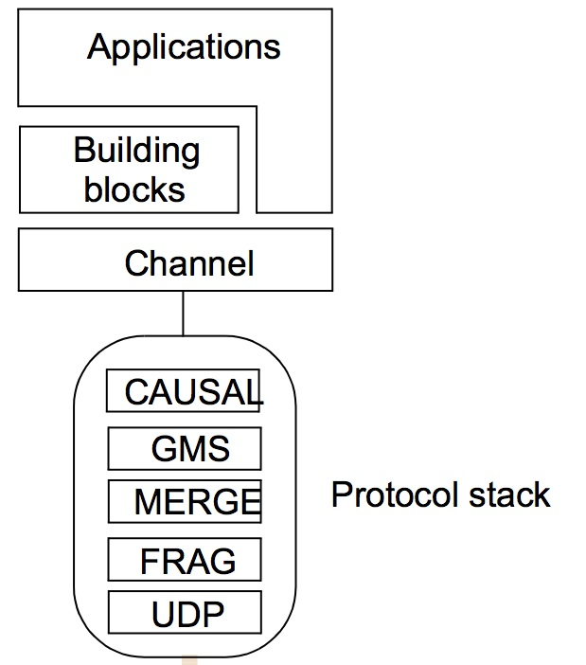
Arquitetura do JGroups
Instructor’s Guide for Coulouris, Dollimore, Kindberg and Blair, Distributed Systems: Concepts and Design Edn. 5
© Pearson Education 2012

Slide 11
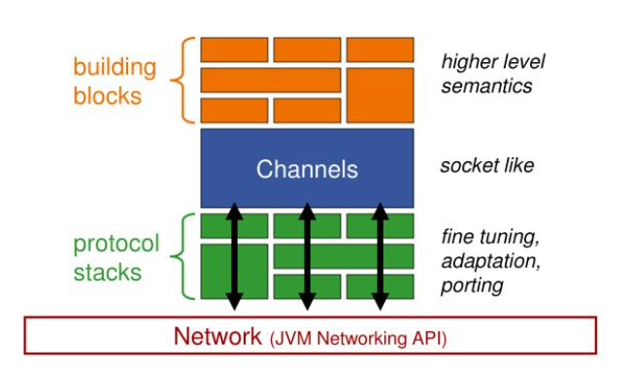
Arquitetura do JGroups
Instructor’s Guide for Coulouris, Dollimore, Kindberg and Blair, Distributed Systems: Concepts and Design Edn. 5
© Pearson Education 2012

Slide 12
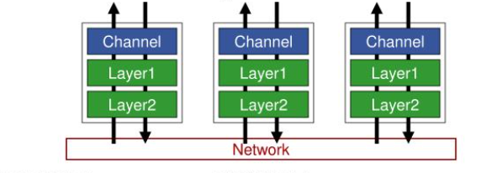
Trabalho - Chat usando JGroups
Cada instância de um canal se situa sobre uma pilha de protocolos
A pilha é definida por uma string de propriedades
Channel meuCanal = new JChannel("LAYER1:LAYER2");

Slide 13
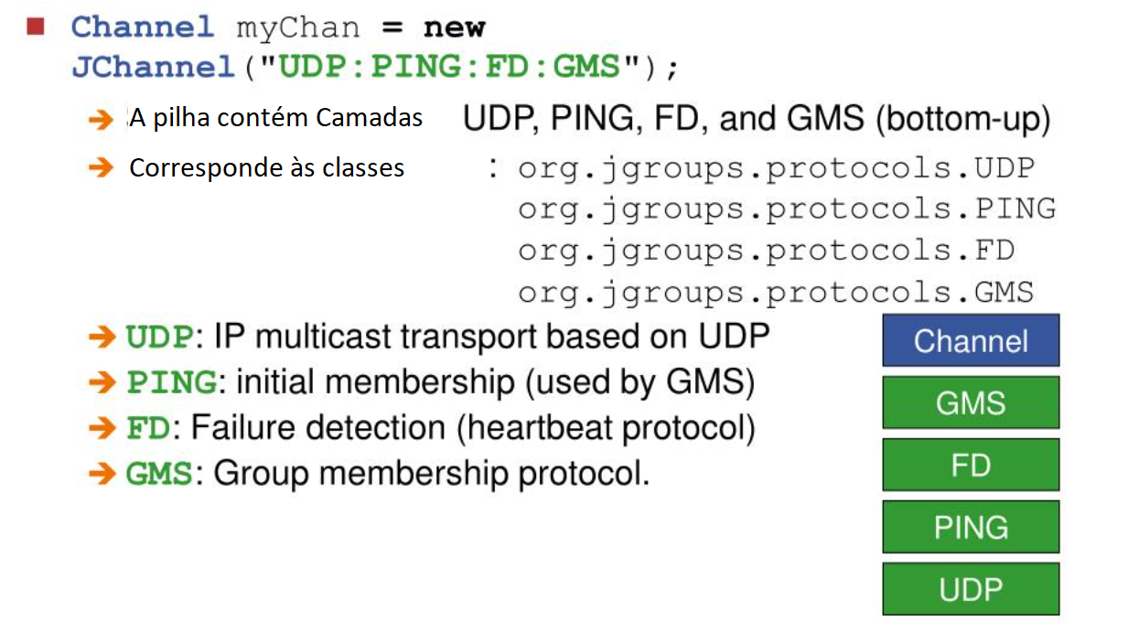
Trabalho - Chat usando JGroups

Slide 14
Java class JGroupsCluster
public class JGroupsCluster
{
public static void main( String[] args ) throws Exception {
JChannel channel=new JChannel();
channel.setReceiver(new ReceiverAdapter() {
public void receive(Message msg) {
System.out.println("received msg from " + msg.getSrc() + ": " + msg.getObject());
}
});
channel.connect("MyCluster");
int i = 0;
while (i < 60) {
channel.send(new Message(null, "hello world"));
Thread.sleep(1000);
}
channel.close();
}
}
Instructor’s Guide for Coulouris, Dollimore, Kindberg and Blair, Distributed Systems: Concepts and Design Edn. 5
© Pearson Education 2012

Slide 15
Trabalho - Chat usando JGroups
Considerando o exemplo do Slide Anterior, faça um programa de chat que permita dois ou mais usuários se comunicarem em um chat online.
O programa deve solicitar que o usuário digite seu nome ao iniciar a aplicação.
O programa deve terminar quando o usuário digitar “sair” no console.
Todas as mensagens digitadas pelos os usuários devem ser do formato:
29/03/2017 12:30 Rodrigo: Mensagem

Slide 16
Comunicação Persistente
A mensagem deve ser armazenada enquanto ela aguarda para ser enviada para o destino
Ex: E-mails ou secretárias eletrônicas
A secretária eletrônica persiste a mensagem até que ela seja ouvida pelo receptor e retirada da fila das mensagens
Sem esse mecanismo, é necessário que o receptor esteja sempre disponível
  Isso não é válido para toda e qualquer situação.

Slide 17
Message Oriented Middleware
Middleware Orientado a Mensagens ou MOM
Aplicações se comunicam através do envio de mensagens para filas ou tópicos específicos.
As filas são processadas e as mensagens são enviadas para outros computadores
Podem haver vários passos intermediários.
A mesma mensagem pode ser entregue a vários receptores
O MOM garante a entrega.
  Processar e avisar o transmissor fica por conta do processo receptor

Slide 18
MOM
Mensagens podem conter qualquer tipo de infomação
Deve haver um identificador único para cada fila de recepção
Filas são gerenciadas por gerenciadores de filas
  Que também podem funcionar como buffers

Slide 19
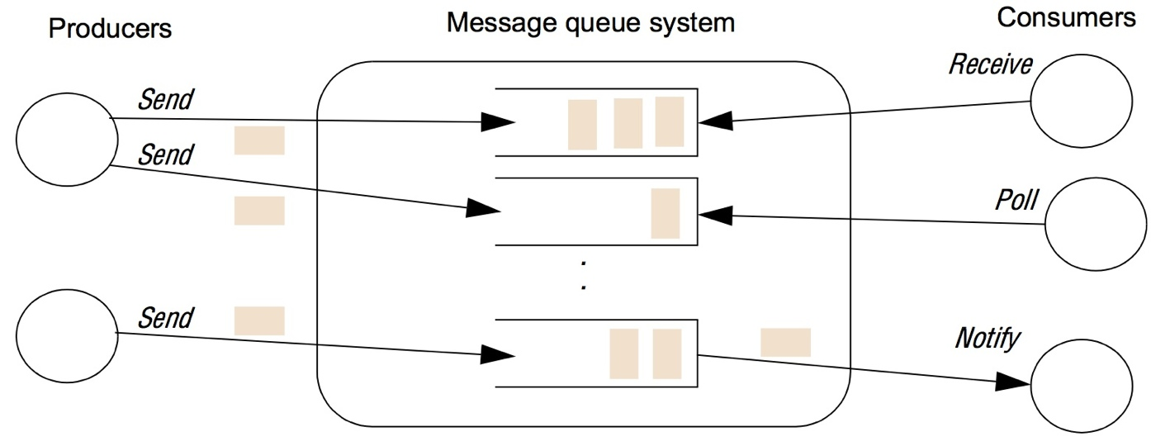
Middleware Orientado a Mensagens
Instructor’s Guide for Coulouris, Dollimore and Kindberg Distributed Systems: Concepts and Design Edn. 4
© Pearson Education 2005

Slide 20
Modelos de MOMs
Ponto-a-Ponto (Point-to-point)
  O MOM encaminha a mensagem recebida para a fila receptor.
  O MOM mantém um repositório de mensagens e desacopla o envio e a recepção de mensagens (assíncrono).

Slide 21
Modelos de MOMs
Publicar-Assinar (Publish-Subscribe)
  Cada mensagem é associada à um tópico
    A mensagem é colocada na fila de cada receptor inscrito no tópico
  Receptores se inscrevem no tópico para receber eventos publicados neste tópico
  Quando o evento ocorre, todos os receptores que assinaram o tópico são notificados
  Apropriado para comunicações em grupo (multicast)
  Inscrições duráveis permitem que receptores recebam o evento mesmo estando offline quando o evento ocorreu

Slide 22
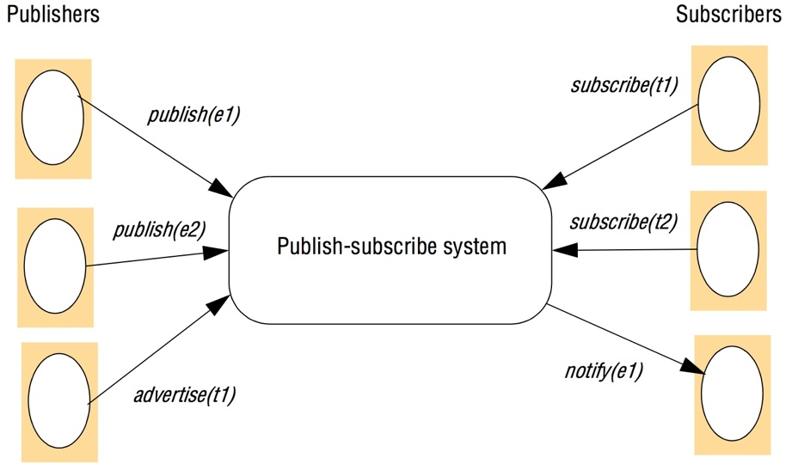
Sistema Publicar Assinar
Instructor’s Guide for Coulouris, Dollimore and Kindberg Distributed Systems: Concepts and Design Edn. 4
© Pearson Education 2005

Slide 23
Sala de Negociação
Computador do Cliente
Fonte
Computador do Corretor
externa
Painel Negociacao
Notificação
Notificação
Painel Negociacao
Notificação
Notificação
Notificações
Provedores de
Notificações
informações
Notificações
Computador do Cliente
Computador do Cliente
Notificações
Notificações
Notificações
Painel Negociação
Painel Negociacao
Fonte
externa
Instructor’s Guide for Coulouris, Dollimore and Kindberg Distributed Systems: Concepts and Design Edn. 4
© Pearson Education 2005

Slide 24
Ferramentas
O MOM tem uma longa estória em aplicações distribuídas
  Muito usado em mainframes
Exemplos de ferramentas:
  IBM MQ Series
  Microsoft Message Queue
  Rabbit MQ
  Active MQ – usaremos nessa disciplina
  Google Cloud Pub/Sub
  AWS Simple Queue Service – SQS e AWS Message Queue - MQ
  Azure Azure Queue Storage
  APIs
  Java Message Services JMS – usaremos como API para Active MQ
    Permite conexão com qualquer produto que disponibilize um driver
    Permite independência do provider

Slide 25
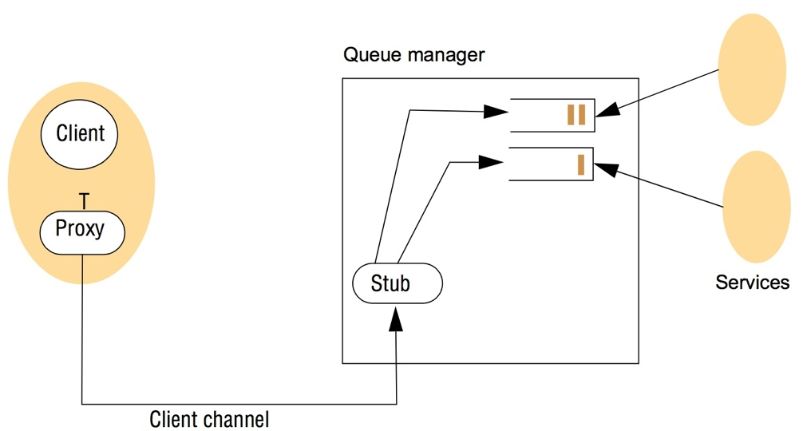
Arquitetura – IBM MQ Series
Instructor’s Guide for Coulouris, Dollimore and Kindberg Distributed Systems: Concepts and Design Edn. 4
© Pearson Education 2005

Slide 26
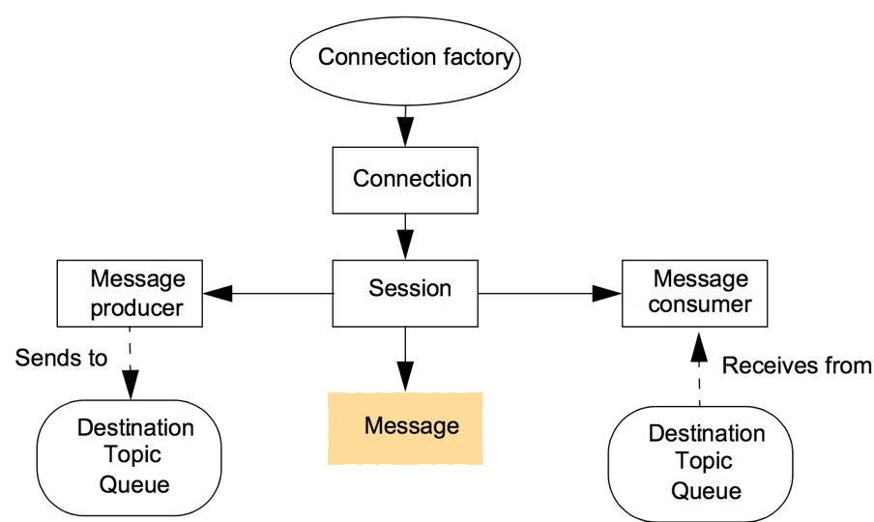
Arquitetura do Java Messaging Service
Instructor’s Guide for Coulouris, Dollimore and Kindberg Distributed Systems: Concepts and Design Edn. 4
© Pearson Education 2005

Slide 27
Dependências no Maven JMS usando AWS ActiveMQ
<dependency>
<groupId>org.apache.activemq</groupId>
<artifactId>activemq-client</artifactId>
<version>5.15.0</version>
</dependency>
<dependency>
<groupId>org.apache.activemq</groupId>
<artifactId>activemq-pool</artifactId>
<version>5.15.0</version>
</dependency>
Referência
https://docs.aws.amazon.com/pt_br/amazon-mq/latest/developer-guide/amazon-mq-working-java-example.html
Instructor’s Guide for Coulouris, Dollimore and Kindberg Distributed Systems: Concepts and Design Edn. 4
© Pearson Education 2005

Slide 28
Classe Java ProdutorJMS
package br.com.uniara.jms_test;
import javax.jms.*;
import org.apache.activemq.ActiveMQConnectionFactory;
import org.apache.activemq.jms.pool.PooledConnectionFactory;
public class ProdutorJMS {
public static void main(String[] args) throws Exception {
// Especificar parametros para conexao
final String wireLevelEndpoint = "ssl://b-ef86b21c-5e3d-4b18-8a1b-286013517119-1.mq.us-east-1.amazonaws.com:61617";
final String activeMqUsername = "sdpc";
final String activeMqPassword = "uniarauniara18";
// Iniciar o Consumidor em um thread separado
Thread t = new Thread(new ConsumidorJMS(wireLevelEndpoint, activeMqUsername, activeMqPassword));
t.start();
Instructor’s Guide for Coulouris, Dollimore and Kindberg Distributed Systems: Concepts and Design Edn. 4
© Pearson Education 2005

Slide 29
Classe Java ProdutorJMS
// Criar uma fabrica de conexoes
final ActiveMQConnectionFactory connectionFactory = new ActiveMQConnectionFactory(wireLevelEndpoint);
// Informar username and password.
connectionFactory.setUserName(activeMqUsername);
connectionFactory.setPassword(activeMqPassword);
// Criar um Fabrica de Conexoes tipo Pooled para o produtor.
final PooledConnectionFactory pooledConnectionFactoryProducer = new PooledConnectionFactory();
pooledConnectionFactoryProducer.setConnectionFactory(connectionFactory);
pooledConnectionFactoryProducer.setMaxConnections(10);
// Estabelecer uma conexao para o produtor
final Connection producerConnection = pooledConnectionFactoryProducer.createConnection();
producerConnection.start();
// Criar uma session.
final Session producerSession = producerConnection.createSession(false, Session.AUTO_ACKNOWLEDGE);
Instructor’s Guide for Coulouris, Dollimore and Kindberg Distributed Systems: Concepts and Design Edn. 4
© Pearson Education 2005

Slide 30
Classe Java ProdutorJMS
// Criar uma fila chamada "MinhaFila".
final Destination producerDestination = producerSession.createQueue("MinhaFila");
// Criar um produtor para a fila
final MessageProducer producer = producerSession.createProducer(producerDestination);
producer.setDeliveryMode(DeliveryMode.NON_PERSISTENT);
// Enviar mensagens
String text;
for (int i = 0; i < 10; i++) {
text = "Teste " + i;
final TextMessage producerMessage = producerSession.createTextMessage(text);
// Envia a messagem
producer.send(producerMessage);
System.out.println("Mensagem enviada " + i);
}
Instructor’s Guide for Coulouris, Dollimore and Kindberg Distributed Systems: Concepts and Design Edn. 4
© Pearson Education 2005

Slide 31
Classe Java ProdutorJMS
// Faz a "limpeza" dos recursos do produtor
producer.close();
producerSession.close();
producerConnection.close();
Thread.sleep(2000);
System.exit(0);
}
}
Instructor’s Guide for Coulouris, Dollimore and Kindberg Distributed Systems: Concepts and Design Edn. 4
© Pearson Education 2005

Slide 32
Classe Java ConsumidorJMS
package br.com.uniara.jms_test;
import javax.jms.*;
import org.apache.activemq.ActiveMQConnectionFactory;
import org.apache.activemq.jms.pool.PooledConnectionFactory;
public class ConsumidorJMS implements Runnable {
// Parametros para conexao
private String wireLevelEndpoint;
private String activeMqUsername;
private String activeMqPassword;
public ConsumidorJMS(String url, String userName, String password) {
this.wireLevelEndpoint = url;
this.activeMqUsername = userName;
this.activeMqPassword = password;
}
Instructor’s Guide for Coulouris, Dollimore and Kindberg Distributed Systems: Concepts and Design Edn. 4
© Pearson Education 2005

Slide 33
Classe Java ConsumidorJMS
public void run() {
PooledConnectionFactory pooledConnectionFactoryConsumer = null;
Connection consumerConnection = null;
MessageConsumer consumer = null;
Session consumerSession = null;
try {
// Criar uma fabrica de conexoes
final ActiveMQConnectionFactory connectionFactory = new ActiveMQConnectionFactory(wireLevelEndpoint);
// Informar username and password.
connectionFactory.setUserName(activeMqUsername);
connectionFactory.setPassword(activeMqPassword);
// Criar um Fabrica de Conexoes tipo Pooled para o consumidor
pooledConnectionFactoryConsumer = new PooledConnectionFactory();
pooledConnectionFactoryConsumer.setConnectionFactory(connectionFactory);
pooledConnectionFactoryConsumer.setMaxConnections(10);
Instructor’s Guide for Coulouris, Dollimore and Kindberg Distributed Systems: Concepts and Design Edn. 4
© Pearson Education 2005

Slide 34
Classe Java ConsumidorJMS
// Estabelecer conexao para o consumidor
consumerConnection = pooledConnectionFactoryConsumer.createConnection();
consumerConnection.start();
// Criar session.
consumerSession = consumerConnection.createSession(false, Session.AUTO_ACKNOWLEDGE);
// Criar uma fila chamada "MinhaFila".
final Destination consumerDestination = consumerSession.createQueue("MinhaFila");
// Criar um consumidor para a fila.
consumer = consumerSession.createConsumer(consumerDestination);
int i = 0;
while (i++ < 100) {
// Aguardar por mensagens
final Message consumerMessage = consumer.receive();
// Receber mensagem quando chegar
final TextMessage consumerTextMessage = (TextMessage) consumerMessage;
System.out.println("Mensagem recebida: " + consumerTextMessage.getText());
}
Instructor’s Guide for Coulouris, Dollimore and Kindberg Distributed Systems: Concepts and Design Edn. 4
© Pearson Education 2005

Slide 35
Classe Java ConsumidorJMS
} catch (JMSException ex) {
System.err.println("Erro: " + ex.getMessage());
} finally {
// "Limpeza" dos recursos do consumidor
if (consumer != null)
try {
consumer.close();
if (consumerSession != null) consumerSession.close();
if (consumerConnection != null) consumerConnection.close();
if (pooledConnectionFactoryConsumer != null) pooledConnectionFactoryConsumer.stop();
} catch (JMSException e) {
e.printStackTrace();
}
}
}
}
Instructor’s Guide for Coulouris, Dollimore and Kindberg Distributed Systems: Concepts and Design Edn. 4
© Pearson Education 2005

Slide 36
Trabalho - Chat usando JMS
Considerando o exemplo dos slides anteriores, faça um programa de chat que permita dois ou mais usuários se comunicar em um chat online.
O programa deve solicitor que o usuário digite seu nome ao iniciar a aplicação.
O programa deve terminar quando o usuário digitar sair no console.
Todas as mensagens digitadas pelos os usuários devem ser do formato:
29/03/2017 12:30 Rodrigo: Mensagem

